Slide 1
Povolání - švadlena

Slide 2
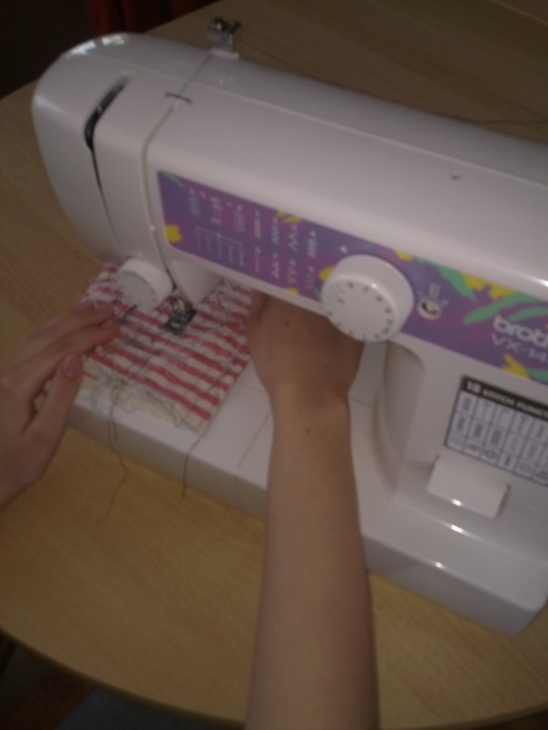
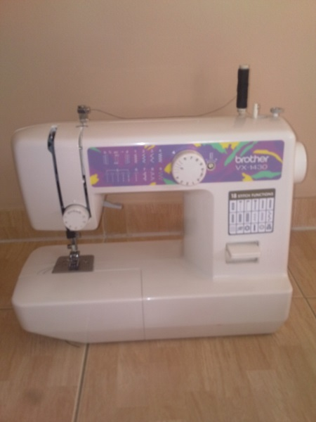
ŠVADLENA

Slide 3
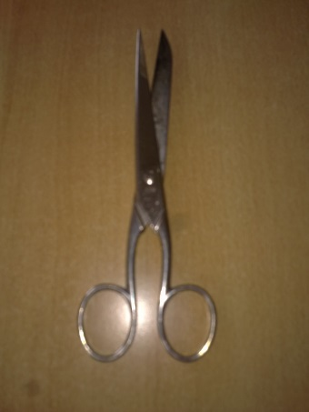

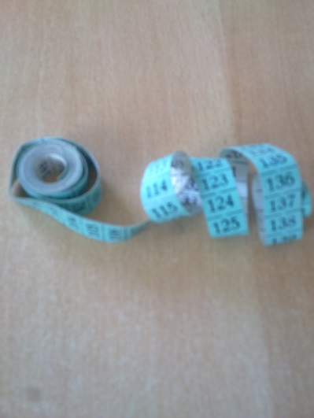
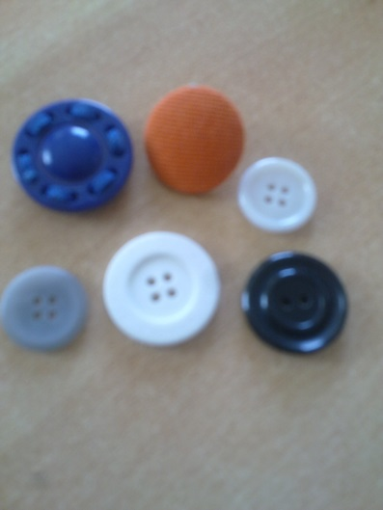
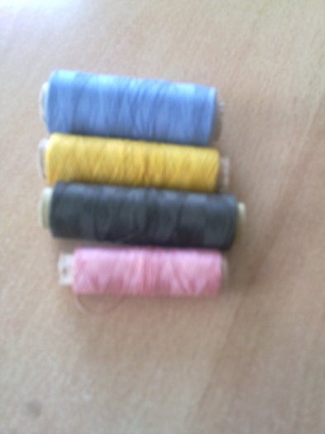
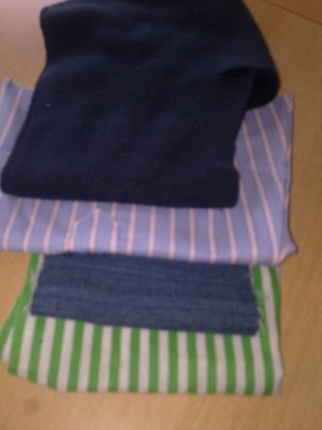
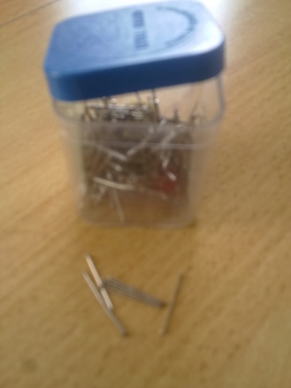
S čím pracuje švadlena?

Slide 4

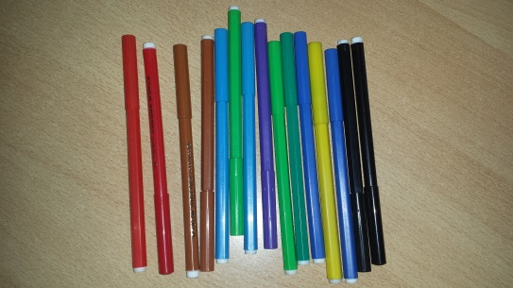

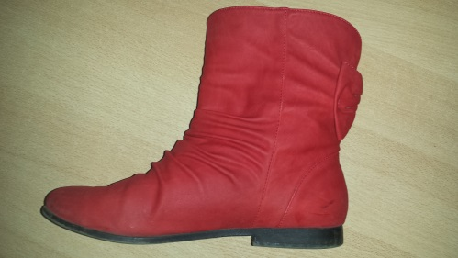

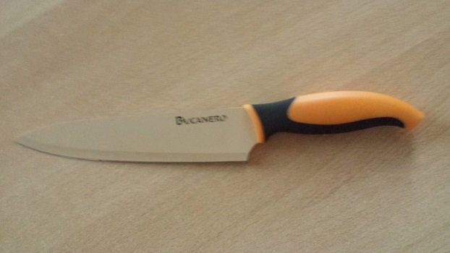
Co švadlena nepotřebuje?

Slide 5
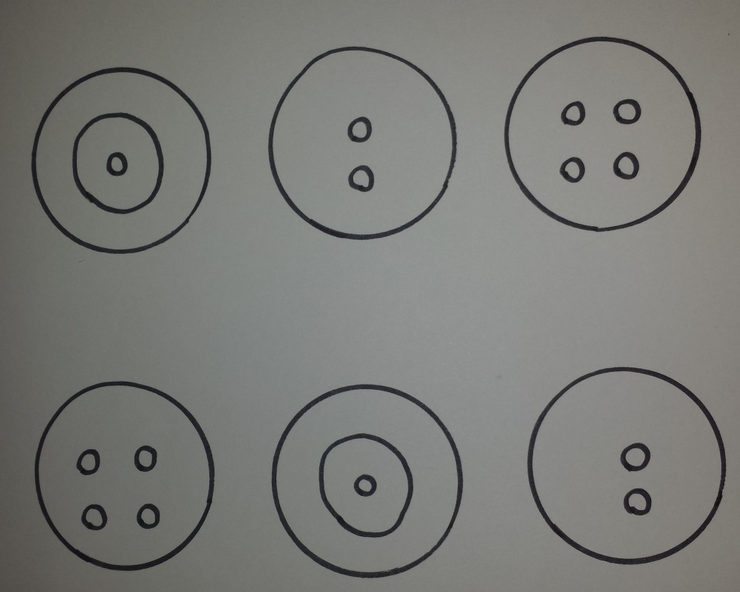
Pomoz najít švadleně vždy dva stejné knoflíky

Slide 6
Prvky polytechnické výchovy
Integrovaný blok: Žijeme spolu
Vzdělávací oblast: Dítě a společnost
Téma: Poznáváme profese
Konkretizované výstupy: Mít poznatky z nejrůznějších oblastí života, poznávání toho, s čím se v životě setkává
Cíle: Děti se seznamují s prací lidí kolem nás, učí se vážit si výsledků práce své i ostatních lidí

Slide 7
Použité zdroje
Vlastní fotografie

Slide 8
Metodický postup
  Děti se seznamují s profesí švadleny. Učí se poznávat předměty, které švadlena potřebuje.
  Na pracovním listě č. 4 děti klikají na obrázky věcí, které švadlena nepotřebuje a ty rotují.
  Na pracovním listě č. 5 si děti spojí vždy dva stejné knoflíky

Slide 9
Materiály, pomůcky
Dotyková obrazovka, připojená k PC
Didaktický kufřík - KUMUČ

Slide 10
Cíle polytechnické výchovy
Chápat postavení techniky a technických oborů v životě lidstva jako devízu
Učit děti základním poznatkům o technice
Směrovat děti k získávání základních pracovních dovedností a návyků
Vnímat vliv techniky na společnost a přírodu
Vést děti ke kooperativnímu hodnocení a sebehodnocení
Podpořit rozvoj myšlenkového potenciálu
dětí

